Slide 1
Análisis de redes de conectividad cerebral en pacientes epilépticos a través de su representación en espacios de baja dimensión
Steven Fernando Rico Aparicio ¹
Maestría en Física
Mario Chávez ²
Director
Luis A. Nuñez ¹
Codirector
¹ Universidad Industrial de Santander, Colombia
² Brain Institute of Paris – Pitié Salpetriere Hospital, Francia ² CNRS

Slide 2
Problemática
Objetivo
Datos
TFM

Slide 3
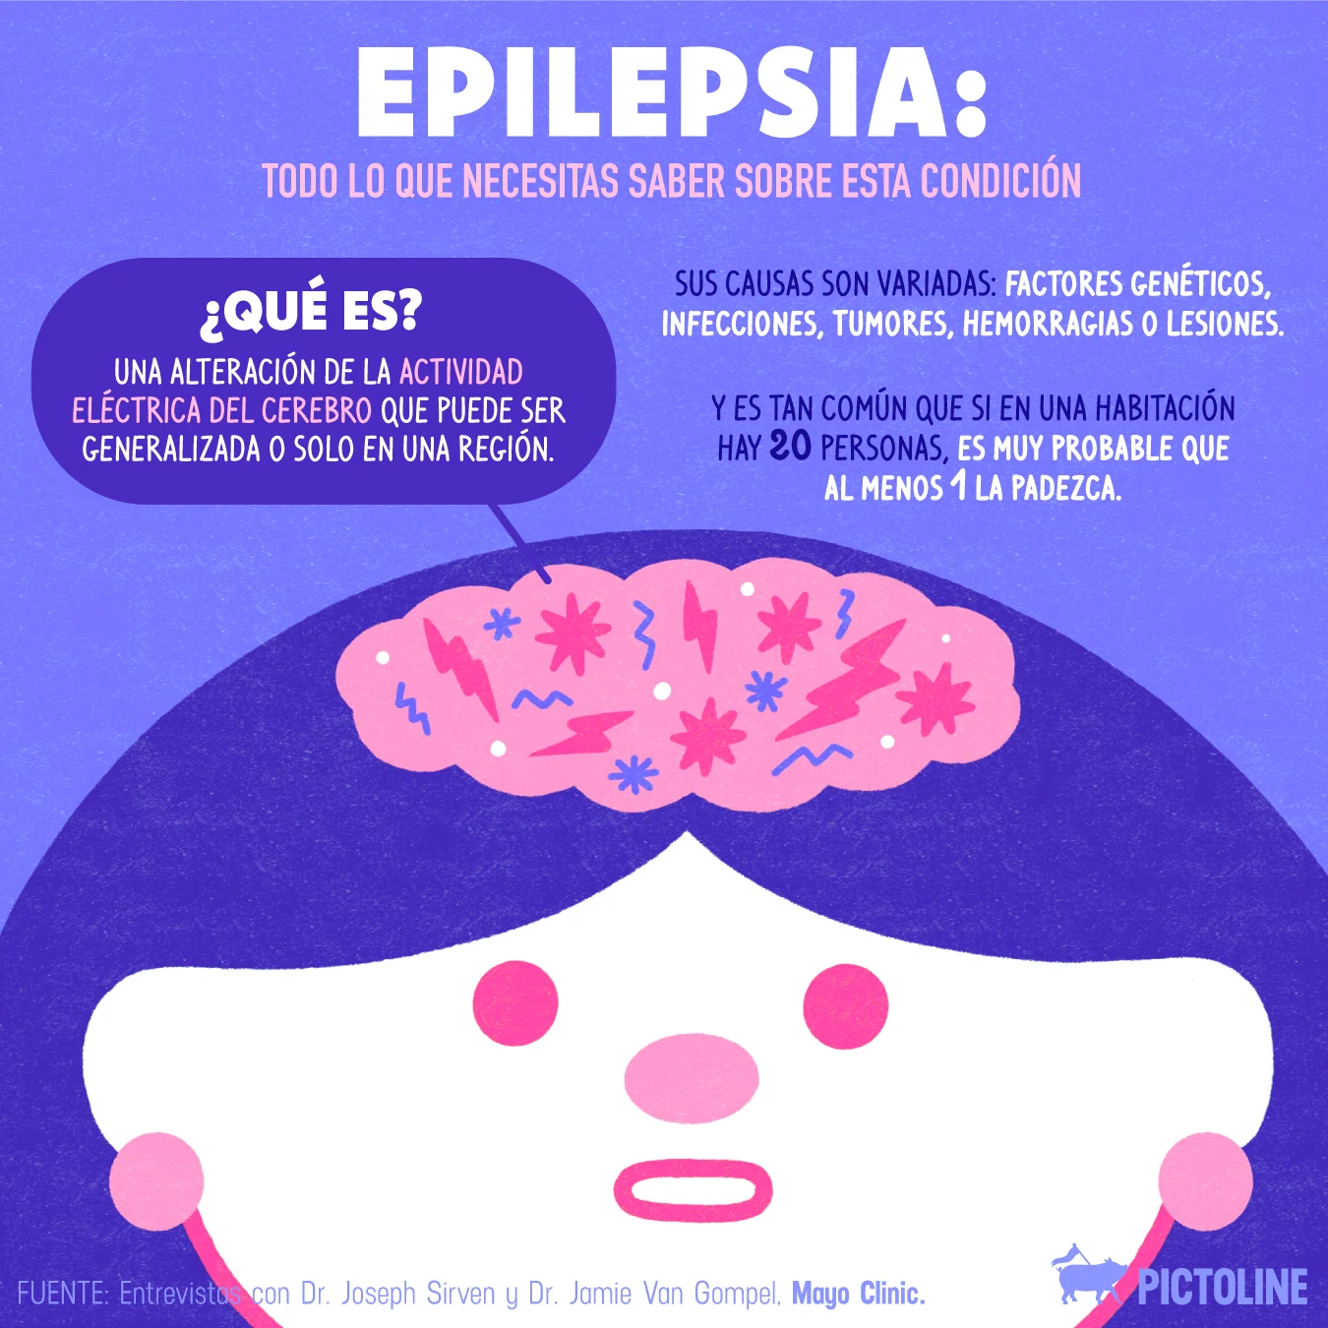
Problemática
Regular
Compleja
Aleatoria
Redes de Conectividad Cerebral como Redes Complejas
* Charley Presigny and Fabrizio De Vico Fallani. Colloquium: Multiscale modeling of brain network organization. Reviews of Modern Physics, 94(3):031002, 2022.

Slide 4
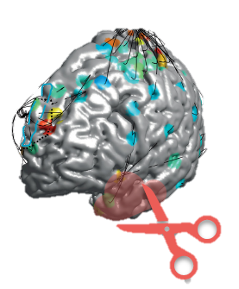
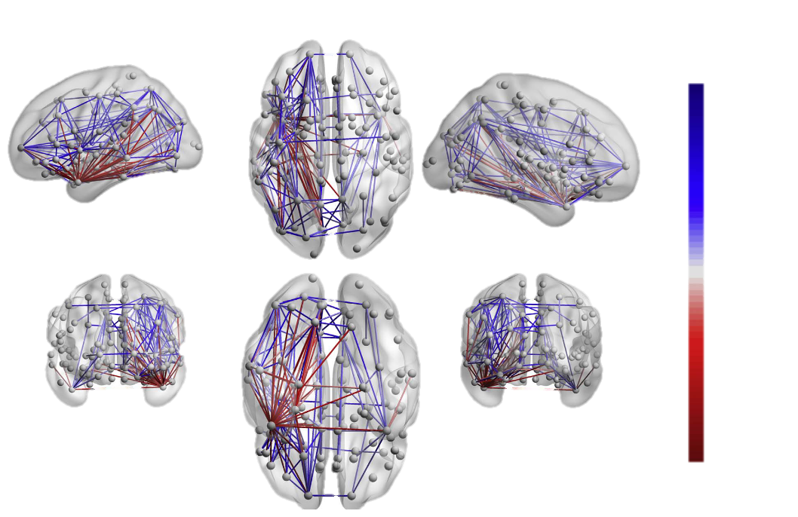
Problemática
Cambio medio en la medición de Edge Betweenness en sujetos luego la cirugía
Aumento
Sin Cambio
Disminución
Resección parcial de zona cerebral identificada como foco
Taylor, P. N. et al. (2018). The impact of epilepsy surgery on the structural connectome and its relation to outcome. NeuroImage: Clinical, 18, 202-214.
M. Chavez (2023) Centro Universitario de los Lagos, Universidad de Guadalajara, charla en seminario

Slide 5
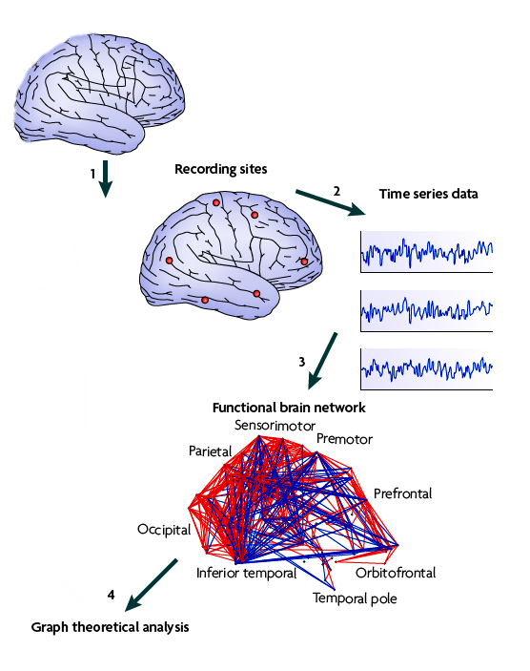
Problemática
Diagrama de construcción y estudio típico de redes cerebrales
Bullmore, E., & Sporns, O. (2012). The economy of brain network organization. Nature reviews neuroscience, 13(5), 336-349.
Shortest Path
Centrality
Connectivity
…

Slide 6
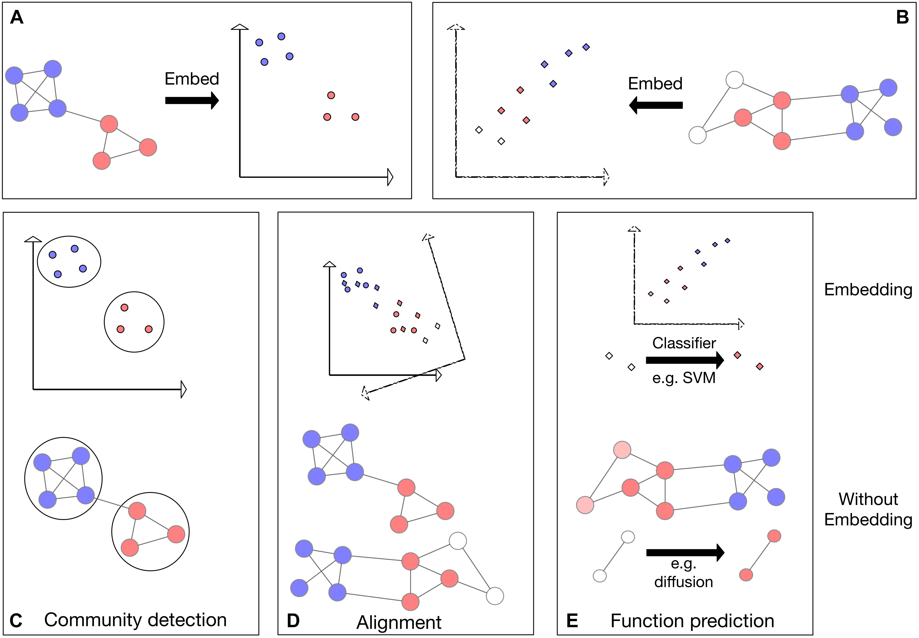
Problemática
Diagrama de construcción y estudio típico de redes cerebrales
Nelson, W., Zitnik, M., Wang, B., Leskovec, J., Goldenberg, A., & Sharan, R. (2019). To embed or not: network embedding as a paradigm in computational biology. Frontiers in genetics.
Embedding (Proyección)
Bullmore, E., & Sporns, O. (2012). The economy of brain network organization. Nature reviews neuroscience, 13(5), 336-349.
Captura de Estructuras Latentes
Métricas Geométricas Nuevas
Interpretabilidad
Comparación entre Redes
Reducción Dimensional
Pérdida de Información Local Distorsión de la Estructura
Shortest Path
Centrality
Connectivity
…

Slide 7
Problemática
Objetivo
Evaluar si las representaciones, o embeddings, de redes cerebrales (de pacientes con epilepsia) en espacios euclidianos tienen el potencial de identificar patrones de conectividad cerebral correspondientes a los días con crisis, y si pueden utilizarse como biomarcadores del riesgo de crisis
biomarcadores del riesgo de crisis
Más información sobre zonas focales de crisis
Disminución en porcentajes de pacientes remitidos a resección

Slide 8
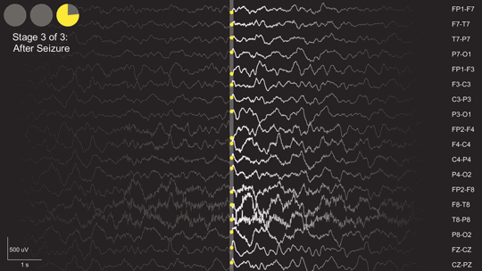
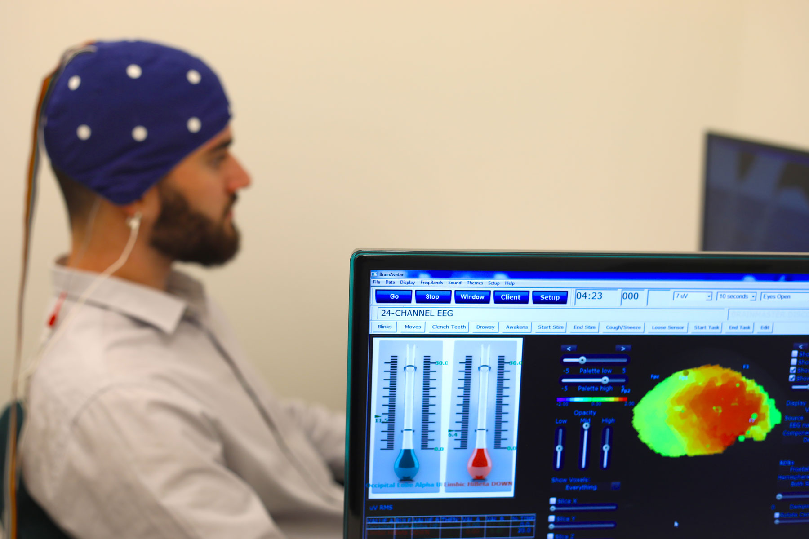
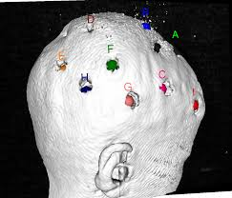
Problemática
Objetivo
Datos
Medición de señales iEEG en 6 bandas de frecuencias
Encefalografía Intracraneal
(iEEG)
10 Pacientes
Día
$$1$$
$$2$$
$$3$$
$$4$$
$$…$$
$$m$$
Tiempo de toma de datos por iEEG
Interictal
Preictal
$$0_{min}$$
$${10}_{min}$$

Slide 9
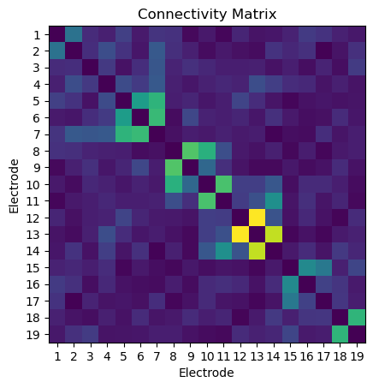
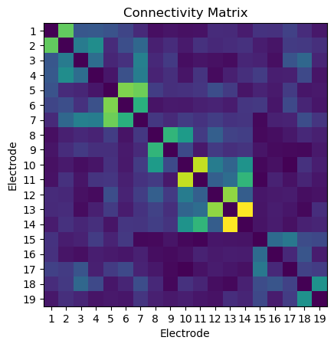
Problemática
Objetivo
Datos
Medición de señales iEEG
Phase Locking Value (PLV)
$$s_{1}$$
10 Pacientes
$$s_{2}$$
$$s_{3}$$
30 Matrices de conectividad
$$s_{4}$$
Día
$$1$$
$$2$$
$$3$$
$$4$$
$$…$$
$$m$$
$$…$$
Tiempo de toma de datos por iEEG
Interictal
Preictal
$$0_{min}$$
$${10}_{min}$$
$$s_{n}$$

Slide 10
TFM
Tratamiento y Filtrado de datos
Embedding en espacio euclidiano
Identificación de estados
pre-ictales e inter-ictales
Predicción de crisis

Slide 11
Tratamiento y Filtrado de datos
Día
$$1$$
$$2$$
$$3$$
$$4$$
$$…$$
$$m$$
$$s_{1}$$
$$s_{2}$$
$$s_{3}$$
$$s_{4}$$
$$…$$
$$s_{n}$$

Slide 12
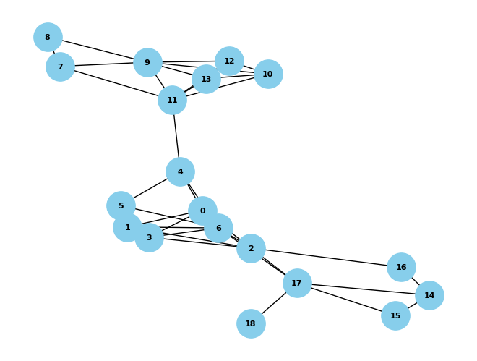
Tratamiento y Filtrado de datos
Día
$$1$$
$$2$$
$$3$$
$$4$$
$$…$$
$$m$$
$$s_{1}$$
$$s_{2}$$
$$s_{3}$$
$$s_{4}$$
$$…$$
$$s_{n}$$
$PLV_{ij}:$grado de sincronización entre electrodo i,j

Slide 13
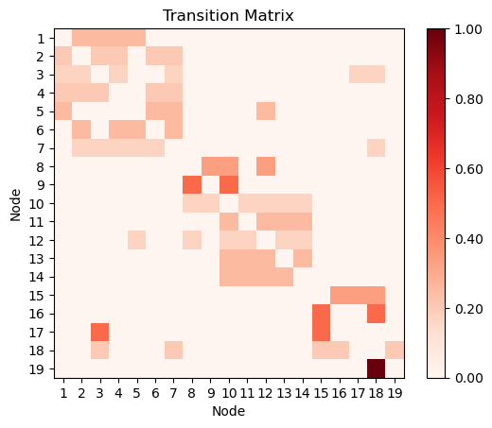
Tratamiento y Filtrado de datos
Día
$$1$$
$$2$$
$$3$$
$$4$$
$$…$$
$$m$$
Creación y Filtrado de Grafo
$$s_{1}$$
Spanning Tree
$$s_{2}$$
Reducción de enlaces garantizando la conectividad mínima entre los nodos con el menor costo posible
$$s_{3}$$
$$s_{4}$$
$$…$$
$$s_{n}$$

Slide 14
Tratamiento y Filtrado de datos
Día
$$1$$
$$2$$
$$3$$
$$4$$
$$…$$
$$m$$
Cadenas de Markov
$$s_{1}$$
$$s_{2}$$
$$s_{3}$$
$$s_{4}$$
$$…$$
$$s_{n}$$

Slide 15
Embedding en espacio euclidiano
Diffusion Map
Representa y proyecta el grafo inicial como una nube de puntos en un espacio de dimensión inferior.
No linealidad
Robusta a perturbaciones
Conserva la geometría del sistema a través de su conectividad
Coifman, R. R., & Lafon, S. (2006). Diffusion maps. Applied and computational harmonic analysis, 21(1), 5-30.
Shan, S., & Daubechies, I. (2022). Diffusion maps: Using the semigroup property for parameter tuning

Slide 16
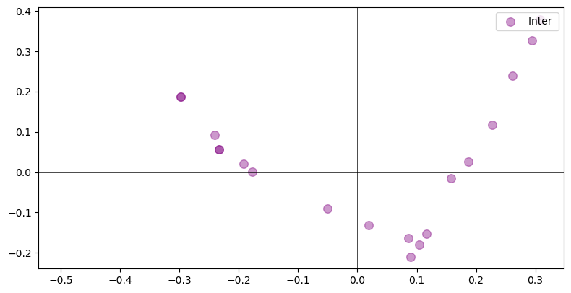
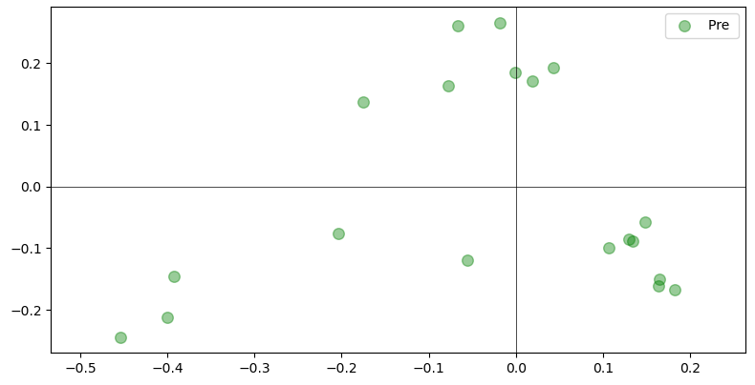
Embedding en espacio euclidiano
Realiza una descomposición espectral de la matriz de transición
$$λ_{2}ϕ_{2}$$
$L:$ Matriz Laplaciana
$U:$ Matriz de vectores propios
$$λ_{n}Φ_{n}$$
$$λ_{2}ϕ_{2}$$
$$λ_{1}ϕ_{1}$$

Slide 17
Embedding en espacio euclidiano
Realiza una descomposición espectral de la matriz de transición
$$λ_{2}ϕ_{2}$$
$L:$ Matriz Laplaciana
$U:$ Matriz de vectores propios
$$λ_{n}Φ_{n}$$
$$λ_{2}ϕ_{2}$$
$$λ_{1}ϕ_{1}$$

Slide 18
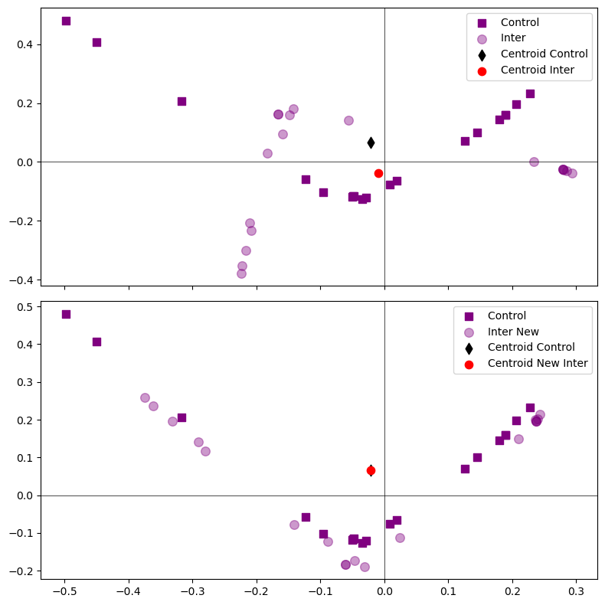
Embedding en espacio euclidiano
Procrustes
El Análisis Procrustes Generalizado (APG) es una técnica exploratoria multivariante que implica transformaciones (traslación, rotación, reflexión y escalado isotrópico) de matrices de datos individuales para proporcionar una comparabilidad óptima.
$$λ_{2}ϕ_{2}$$
A través del método Single Values Decomposition (SVD)
$$SVD(Φ_{1}^{′}Φ_{2}^{′})$$
$$λ_{2}ϕ_{2}$$
$$λ_{1}ϕ_{1}$$

Slide 19
Embedding en espacio euclidiano
Queremos un enfoque local

Slide 20
Embedding en espacio euclidiano
Queremos un enfoque local

Slide 21
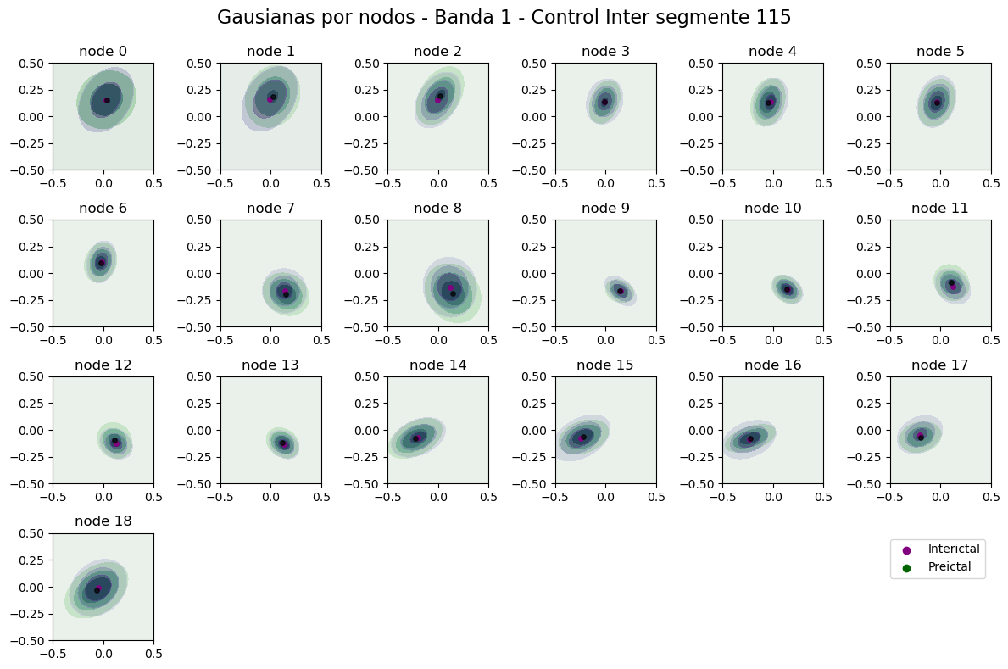
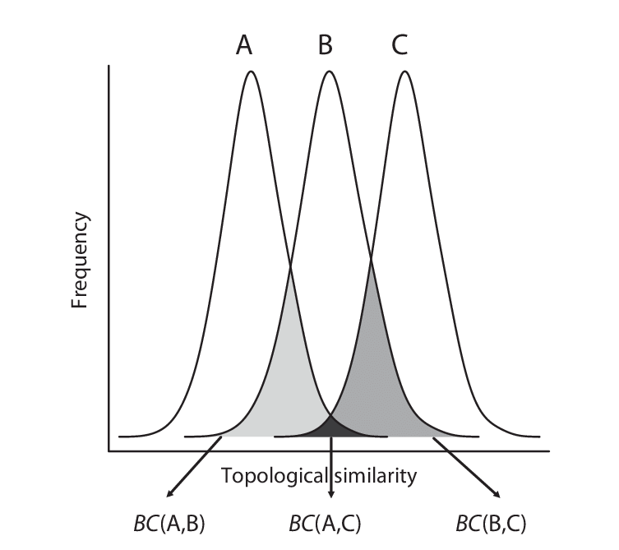
Identificación de estados pre-ictales e inter-ictales
Metrica Bhattacharyya
Se basa en la medida de las áreas solapadas bajo las curvas de probabilidad de las dos distribuciones.
$$D_{B}\left(p_{1}, p_{2}\right)=\frac{1}{8}{\left(μ_{1}−μ_{2}\right)}^{T}Σ^{−1}\left(μ_{1}−μ_{2}\right)$$
$$+\frac{1}{2}\ln\left( \frac{detΣ}{\sqrt{detΣ_{1}detΣ_{2}} }\right)$$
Alta sensibilidad a segmento de control para alineación

Slide 22
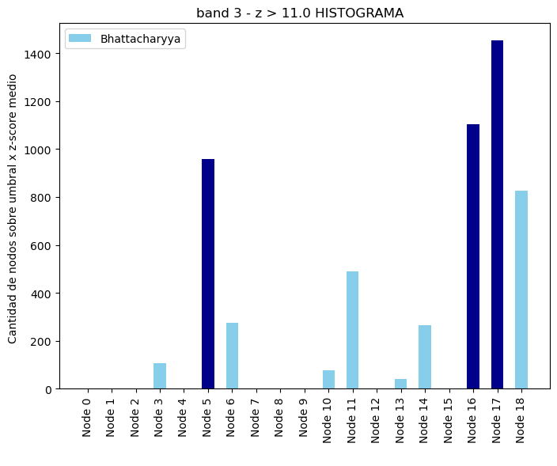
Identificación de estados pre-ictales e inter-ictales

Slide 23
Identificación de estados pre-ictales e inter-ictales

Slide 24
Identificación de estados pre-ictales e inter-ictales
Primer Indicio
Identificación de estados
pre-ictales e inter-ictales
Identificar los nodos (áreas cerebrales o electrodos) más discriminantes entre las dos clases.
Usar nodos discriminantes como entrenamiento indirecto para un modelo de aprendizaje supervisado de Machine Learning para nuestra identificación de crisis.

Slide 25
Identificación de estados pre-ictales e inter-ictales
Paciente 1
Total días en observación: 11
Días de Crisis: 3
Días fuera de crisis: 8
Día 1
Entrenamiento
Testeo de 30 segmentos para día 1

Slide 26
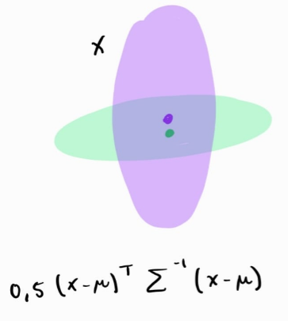
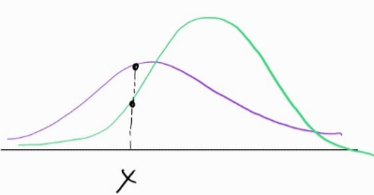
Identificación de estados pre-ictales e inter-ictales
Paciente 1
Día 1
1
Testeo de 30 segmentos para día 1
Parametrización del testeo
$$α=\frac{θ_{inter}}{θ_{pre}} \left\{\begin{aligned}Crisis si α≤1 \\ No Crisis si α>1\end{aligned}\right.$$
$$PDF(x)$$

Slide 27
Identificación de estados pre-ictales e inter-ictales
Paciente 1
1
2
3
4
5
6
7
8
9
10
11

Slide 28
Identificación de estados pre-ictales e inter-ictales
Paciente 1
Identificación de estados
pre-ictales e inter-ictales
1
2
3
4
5
6
7
8
9
10
11

Slide 29
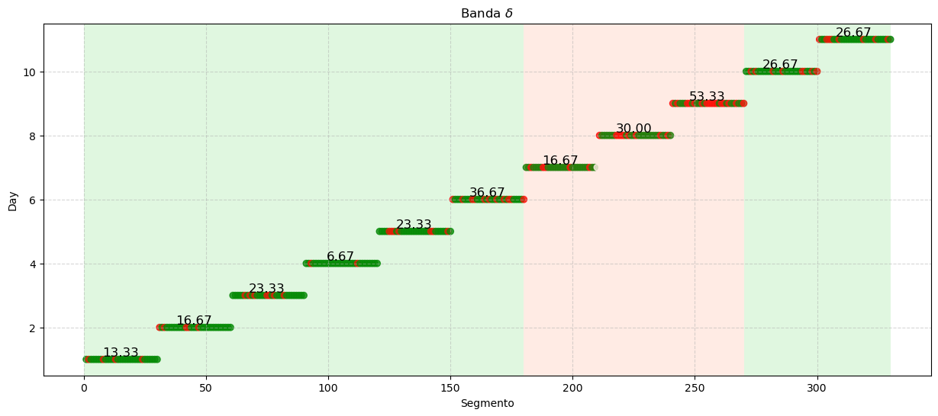
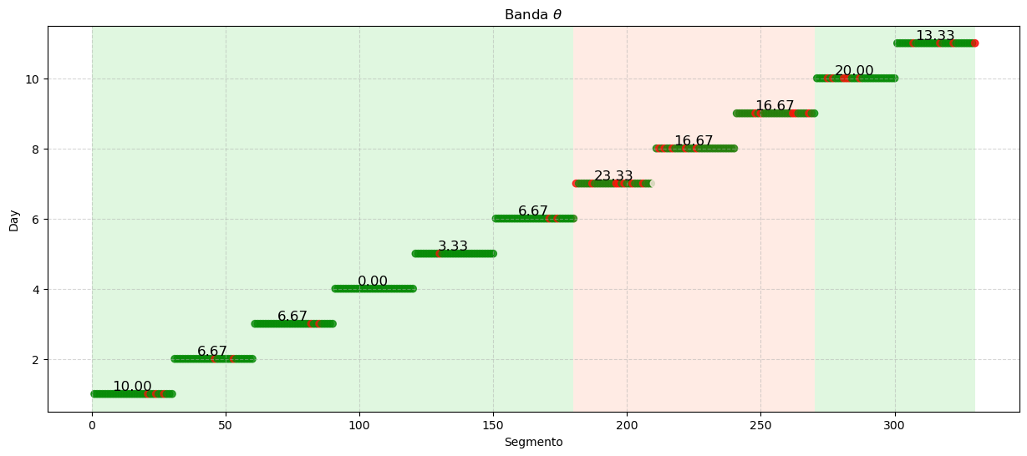
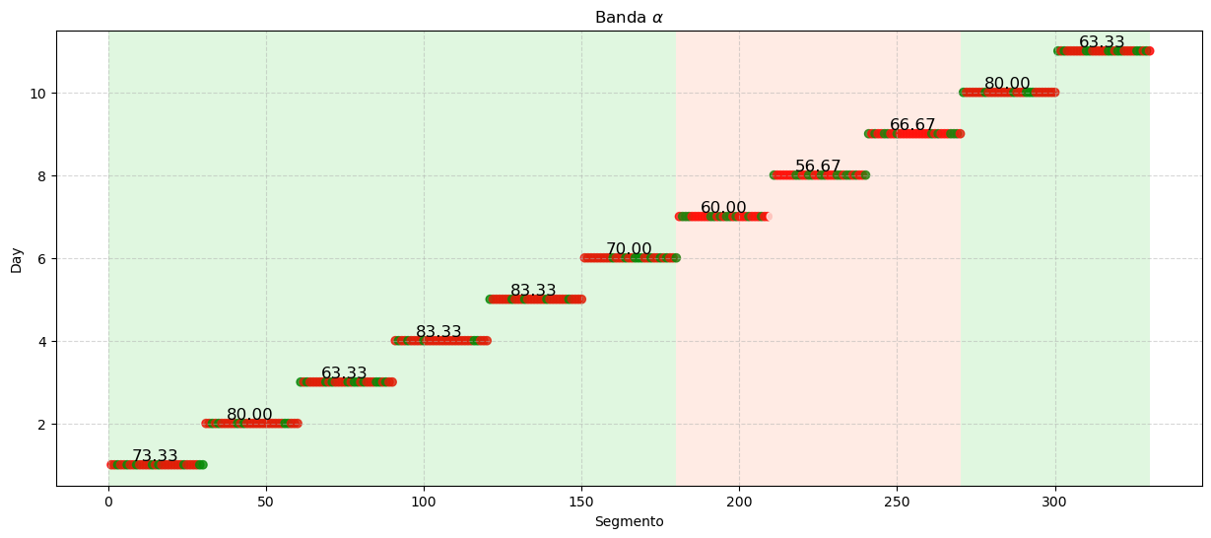
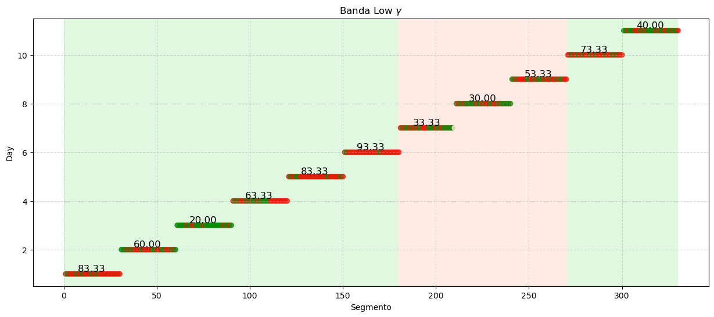
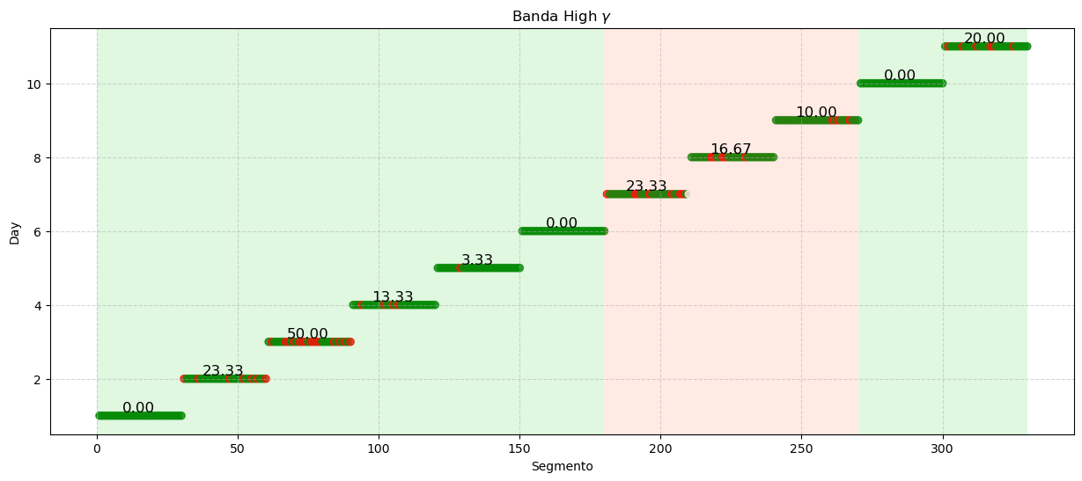
Comprobación de Banda Optima

Slide 30
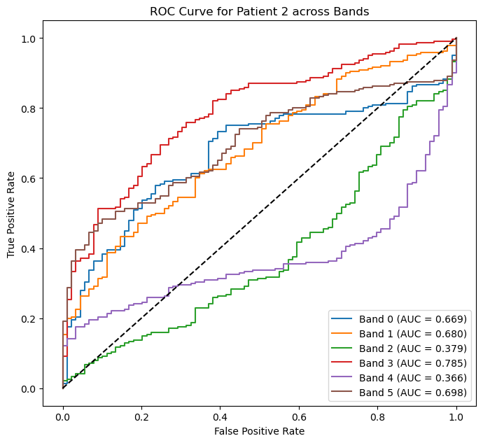
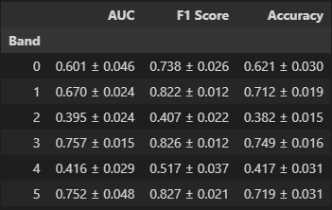
Comprobación de Banda Optima

Slide 32
Back UP

Slide 33
Objetivos
Evaluar si las representaciones, o embeddings, de redes cerebrales en espacios euclidianos tienen el potencial de identificar patrones de conectividad cerebral correspondientes a los días con crisis, y si pueden utilizarse como biomarcadores del riesgo de crisis
1. Definir metodos avanzados para realizar el embedding de redes de conectividad en espacios euclidianos, que puedan aplicarse a las redes de conectividad anatómicas.
2. Evaluar si una representación en una geometría euclidiana permite distinguir los patrones de conectividad obtenidos durante días con convulsiones (clase “preictal”) de los registrados durante días sin convulsiones (clase “interictal”), en términos de sensibilidad, especificidad y otras medidas estándar de rendimiento de la clasificación.
3. Identificar los nodos (áreas cerebrales o electrodos) más discriminantes entre las dos clases.
4. Evaluar, en un enfoque pseudo-prospectivo, el riesgo previsto de crisis para cada uno de los pacientes del conjunto de datos.

Slide 34
Datos
Delta < 4 Hz
Theta 4 – 7 Hz
Alpha 8 – 12 Hz
Beta 13 – 30 Hz
Low Gamma
> 30 Hz High Gamma
Se obtuvieron periodos diarios de 10 minutos en estado de reposo en 10 pacientes durante 11 días en promedio - (edad media 30,7 años) – cada uno con epilepsia focal resistente a fármacos en EEG intracraneal desde enero de 2019, hasta julio de 2021.
10 Pacientes
Medición de señales iEEG
Día
$$1$$
$$2$$
$$3$$
$$4$$
$$…$$
$$m$$
El estudio se realizó de acuerdo con las recomendaciones de la Declaración de Helsinki aprobado por un comité de revisión institucional (C11-16 y C19-55 Instituto Nacional de Salud e Investigación Médica patrocinador).
Tiempo de toma de datos por iEEG
Interictal
Preictal
$$0_{min}$$
$${10}_{min}$$

Slide 35
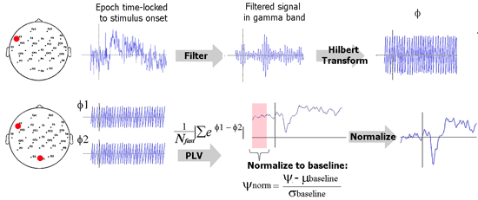
Datos
intracranial electroencephalography
(iEEG)
Utilización del método de Phase Locking Value (PLV) para construir las matrices de conectividades con las señales iEEG.

Slide 36
Embedding en espacio euclidiano
Diffusion Map
Técnica de reducción dimensionalidad no lineal en el espacio euclidiano cuyas coordenadas pueden calcularse a partir de los vectores propios y los valores propios de la matriz de adyacencia del sistema
$$p(x, y)=\frac{w\left(x, y\right)}{{\sum{ }}_{z∈ Ω} w(x, z)}$$
Esta técnica de reducción funciona utilizando el grado del grafo para hallar la probabilidad de transición de información entre los nodos.
Shan, S., & Daubechies, I. (2022). Diffusion maps: Using the semigroup property for parameter tuning
$$φ_{j}^{T} P=λ_{j}φ_{j}^{T} and P ψ_{j}=λ_{j}ψ_{j}$$
$$Ψ_{t}: x→ \left({λ_{\text{1}}^{t}ψ_{\text{1}}\text{(}\text{x}\text{)} \atop \begin{aligned}λ_{\text{2}}^{t}ψ_{\text{2}}\text{(}\text{x}\text{)} \\ ⋮ \\ λ_{\text{q}\text{(}\text{t}\text{)}}^{t}ψ_{\text{q}\text{(}\text{t}\text{)}}\text{(}\text{x}\text{) }\end{aligned}}\right)$$
Los valores y vectores propios de la matriz de transición proporcionan la representación del grafo inicial como una nube de puntos en un espacio de dimensión inferior.

Slide 37
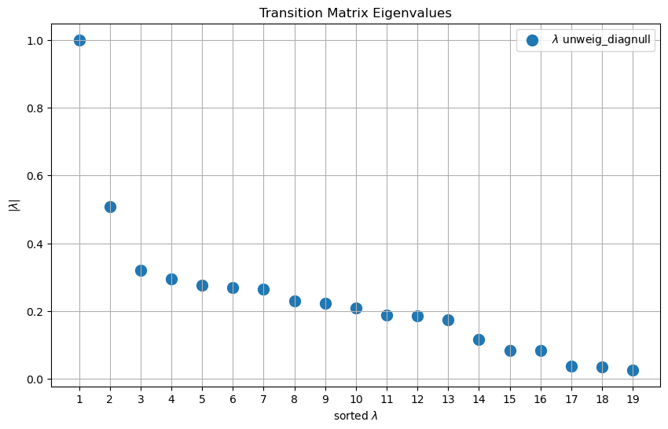
Embedding en espacio euclidiano
Realiza una descomposición espectral de la matriz de transición
$L:$ Matriz Laplaciana
$U:$ Matriz de vectores propios
$$λ_{n}Φ_{n}$$
$$λ_{2}ϕ_{2}$$
$$λ_{1}ϕ_{1}$$

Slide 38
Embedding en espacio euclidiano
Hiperesfera (Alternativa)
Conjunto de puntos en un espacio euclídeo (n+1)-dimensional que se encuentran a una distancia constante r respecto a un punto fijo, llamado centro y una matriz de vectores coordenados.
$$\left\langle x_{i},x_{j}\right\rangle =r^{2}\cos{(θ_{ij})}=r^{2}\cos\left(\frac{d_{ij}}{r}\right)$$
$$Z=XX^{T}$$
Al hallar un radio optimo, las posiciones en la esfera se pueden hallar usando la auto descomposición completa
$$Z\left(r^{∗}\right)=U_{Z}Λ_{Z}U_{Z}^{T} \\ X=U_{Z}Λ_{Z}^{1/2}$$

Slide 39
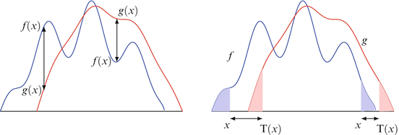
Identificación de estados pre-ictales e inter-ictales
Distancias entre Distribuciones
$$D_{B}\left(p_{1}, p_{2}\right)=\frac{1}{8}{\left(μ_{1}−μ_{2}\right)}^{T}Σ^{−1}\left(μ_{1}−μ_{2}\right)+\frac{1}{2}\ln\left( \frac{detΣ}{\sqrt{detΣ_{1}detΣ_{2}} }\right)$$
Wasserstein
Mide el "coste" mínimo necesario para transformar una distribución de probabilidad en otra.
$D_{W}={\left|\left|m_{1}−m_{2}\right|\right|}^{2}+trace\left(C_{1}+C_{2}−2{\left(C_{2}^{\frac{1}{2}}C_{1}C_{2}^{\frac{1}{2}}\right)}^{\frac{1}{2}}\right)$
Bhattacharyya
Se basa en la medida de las áreas solapadas bajo las curvas de probabilidad de las dos distribuciones.

Slide 40
Identificación de estados pre-ictales e inter-ictales
Shuffle Test

Slide 41
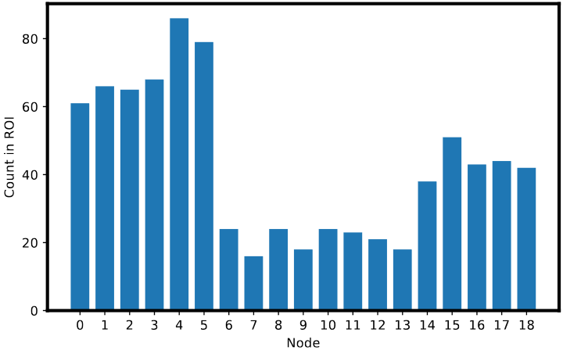
Impacto
Comparación de Resultados e Impacto
Se trata de información de interés para el personal clínico. Podemos volver al cerebro y señalar la región de interés donde está ocurriendo algo. También podemos correlacionar si nuestro nodo se corresponde con el centro del evento convulsivo.
Results of Martin Guillemaud et al. Epileptic seizure forecasting with hyperbolic embedding of brain networks

